Slide 1
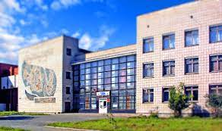
Новоуральский городской округ МАУ ДО «ЦВР» участник конкурса лучших муниципальных практик и инициатив социально-экономического развития в муниципальных образованиях на территориях присутствия Госкорпорации «Росатом» в 2021 году

Slide 2
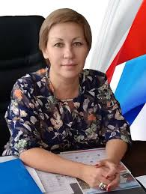
Команда проекта:
- Луканина Наталия Николаевна, директор МАУ ДО «ЦВР»;
профессиональная команда
педагогов Центра внешкольной работы:
Мануилова И.Ю., Новоселова Е.Ю., Брякунова А.А.,

Slide 3
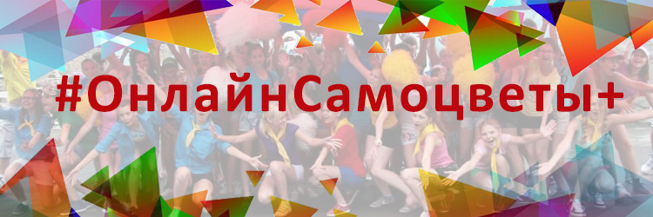
Он-лайн лагерь «Самоцветы+»
- это каникулы в детском лагере
«Самоцветы» МАУ ДО «ЦВР»
прямо у вас дома!
Каждая смена – 5 тематических дней
с интересными заданиями
разных творческих направлений,
прямыми эфирами и темами дня

Slide 4
Цель – вовлечение детей и подростков в социально-активную деятельность через использование дистанционных образовательных практик для организации каникулярного отдыха в ЗДОЛ «Самоцветы» в условиях риска распространения новой коронавирусной инфекции.
Задачи:
содействовать укреплению физического и
психического здоровья детей через разнообразные активные формы организации досуга посредством безопасной сети Интернет;
создавать оптимальные условия для расширения
кругозора, культуры, развития познавательных интересов, творческих способностей детей и подростков посредством безопасной сети Интернет;
формирование самодисциплины, чувства времени и
ответственности за результат у детей и подростков.

Slide 5
Мы разработали мероприятия в концепции Edutainment. В основе концепции Edutainment заложен баланс обучения и развлечения. В рамках этой концепции баланс достигается путем внедрения разных форм игровых практик в традиционные форматы обучения. Данная концепция помогает сделать обучение увлекательным и интересным, тем самым повысить включенность участников в образовательный процесс. Именно использование концепции Edutainment в мероприятиях лагеря помогла включить участников в совместную деятельность, а, следовательно, создать ощущение нахождения в лагере и добавила эмоциональную составляющую. Так же для участников были задания и офлайн. Это позволило насытить программу дополнительными активностями, но при этом сократило количество времени, проводимое перед монитором участниками (участие в этих активностях приносило дополнительные баллы и повышало рейтинг участника внутри программы)

Slide 6
Было организовано 4 он-лайн смены, продолжительностью каждая – 5 дней: 1 смена «Территория креатива» – с 27 по 31 июля (участники – обучающиеся Детского инициативного центра ЦВР); 2 смена «Удивительное – рядом!» - с 3 по 7 августа (участники – обучающиеся ЦВР дошкольного и младшего школьного возраста); 3 смена «В Центре…» - с 10 по 14 августа (участники – дети и подростки г.Новоуральска); 4 смена – «А у нас, в ЦВР!» - с 17 по 22 августа (участники – дети и подростки г.Новоуральска)

Slide 7
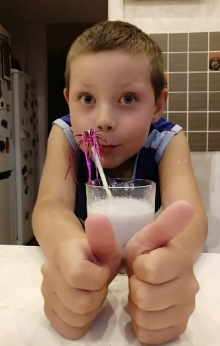
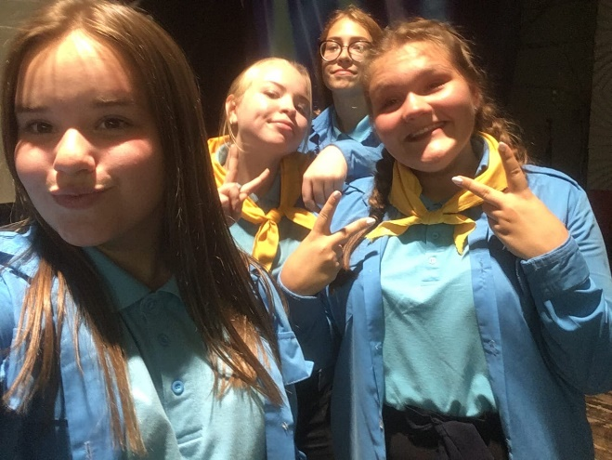
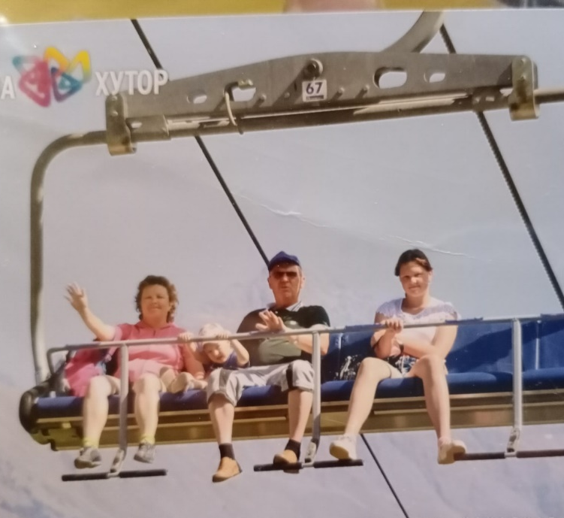
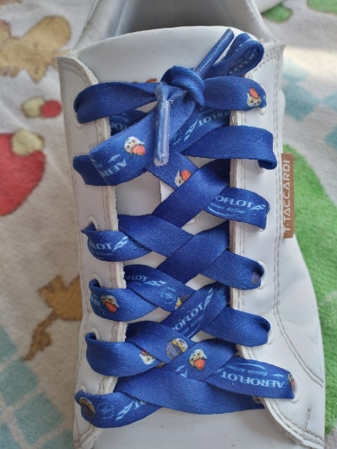
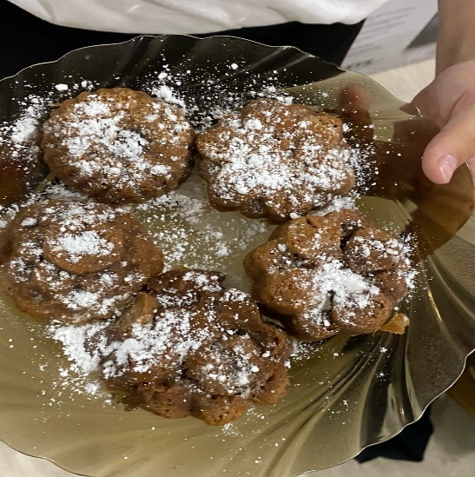
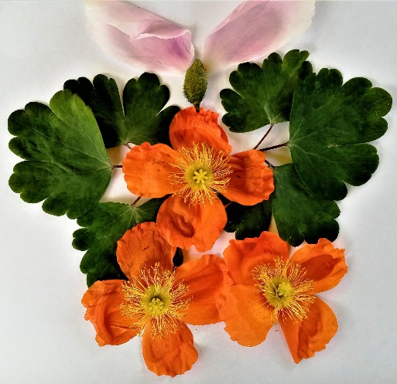
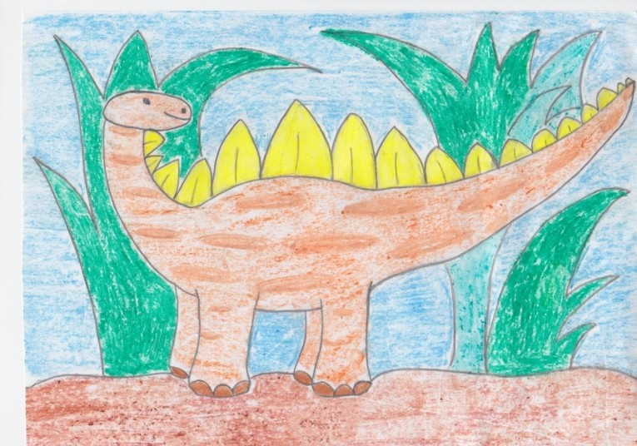
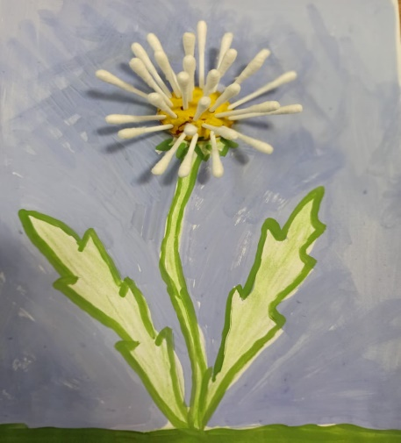

Slide 8
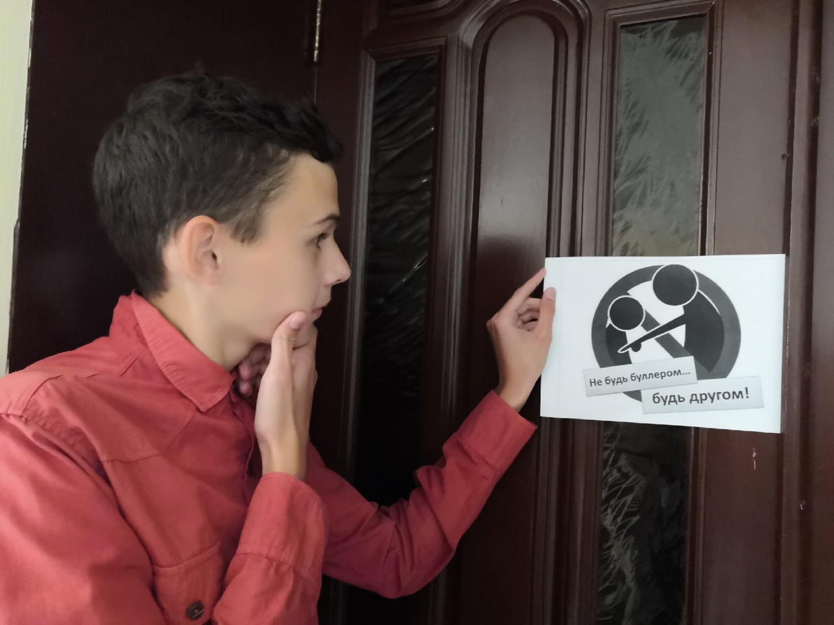
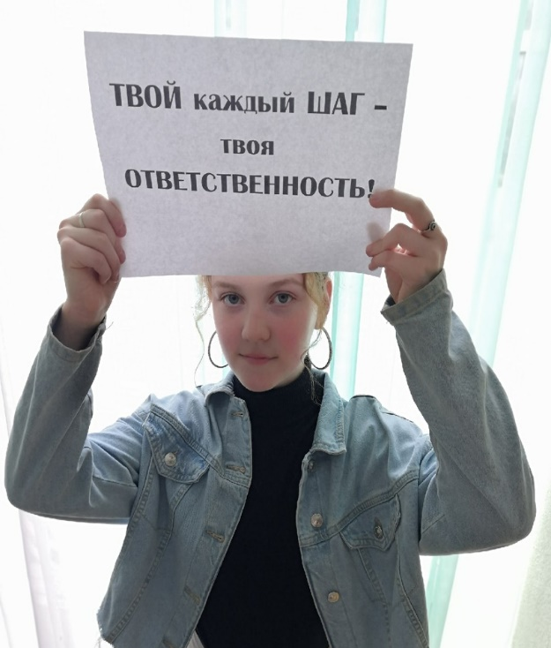
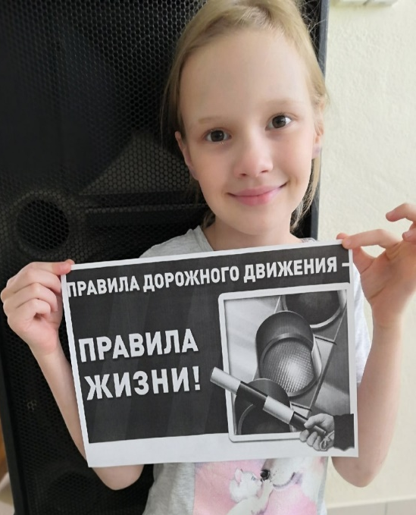
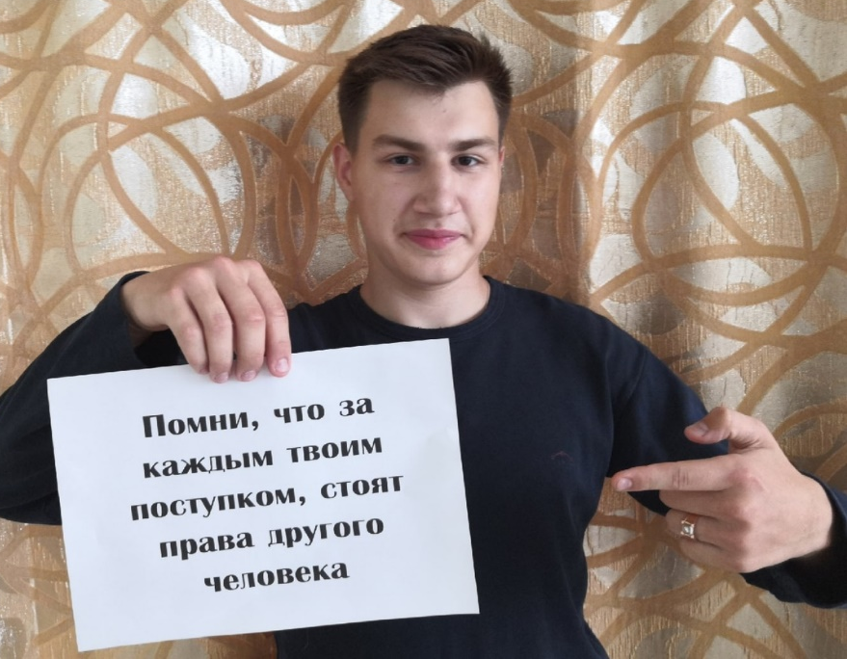

Slide 9
Результаты практики
Демонстрация детьми и подростками социальной активности
Получение социально ориентированных знаний, представлений, лежащих в основе социально-активной и социально-значимой деятельности
Осознание значимости ведения здорового образа жизни

